Slide 1
ДЕЛОПРОИЗВОДСТВО в ВолгГМУ
Начальник управления делами
С.В.Белецкая

Slide 2
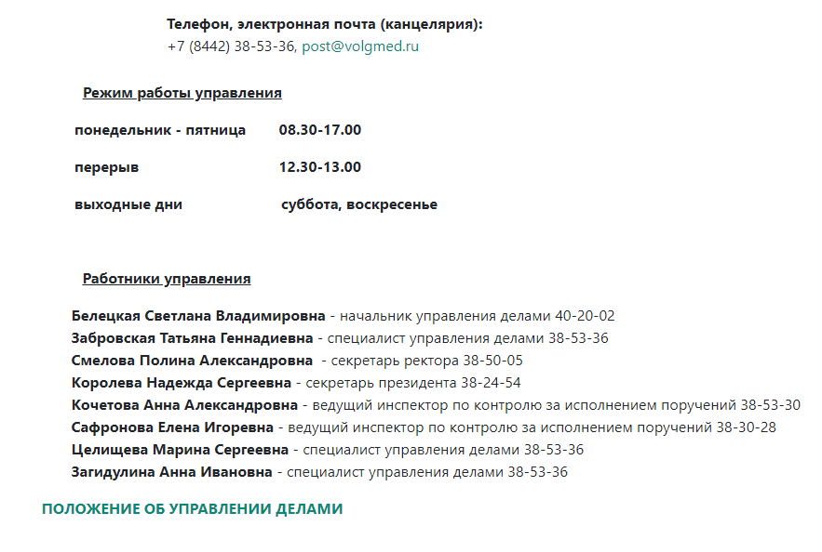
Управление делами
https://www.volgmed.ru/university/upravlenie-delami/obshchaya-informatsiya/
2023

Slide 3
ИНСТРУКЦИЯ ПО ДЕЛОПРОИЗВОДСТВУ https://www.volgmed.ru/university/upravlenie-delami/faylovyy-menedzher/
https://www.volgmed.ru/university/upravlenie-delami/obshchaya-informatsiya/
2023

Slide 4
ЭЛЕКТРОННЫЙ ДОКУМЕНТООБОРОТ Вся корреспонденция (входящая, исходящая) подлежит регистрации в Директум
https://www.volgmed.ru/university/upravlenie-delami/obshchaya-informatsiya/
2023

Slide 5
Перечень лиц, подпись которых заверяется гербовой печатью университета:
ректор;
первый проректор;
проректоры;
ученый секретарь;
работники, имеющие право представлять интересы университета в отношениях с третьими лицами на основании соответствующей доверенности
https://www.volgmed.ru/university/upravlenie-delami/obshchaya-informatsiya/
2023

Slide 6
Бланки для подготовки писем университета можно взять в канцелярии (кабинет 3-43, напротив кассы) Обращения и ответы на обращения граждан в Директум не заводятся
https://www.volgmed.ru/university/upravlenie-delami/obshchaya-informatsiya/
2023

Slide 7
Документы для дальнейшей эффективной обработки предоставлять в канцелярию необходимо до 15.30 Письма на имя сотрудников университета, поступившие Почтой России, необходимо забирать в течение 2-х дней после звонка сотрудника канцелярии
https://www.volgmed.ru/university/upravlenie-delami/obshchaya-informatsiya/
2023

Slide 8
Исполнительская дисциплина – выгрузка статистики по каждому сотруднику в конце года.
https://www.volgmed.ru/university/upravlenie-delami/obshchaya-informatsiya/
2023

Slide 9
БЛАГОДАРЮ ЗА УДЕЛЁННОЕ ВРЕМЯ!

